Slide 1
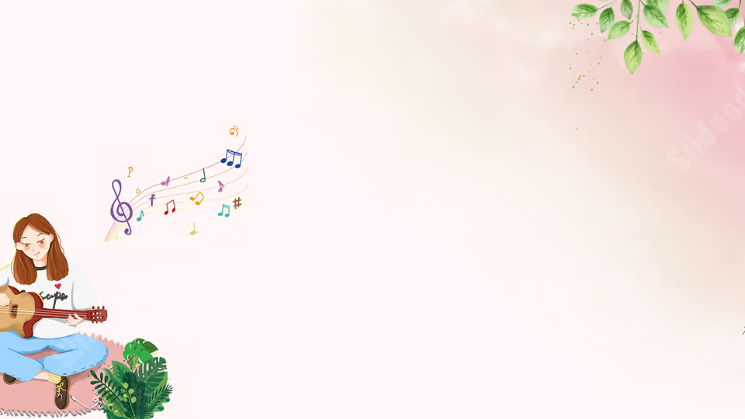
TRƯỜNG MẦM NON SỐ 1 XUÂN HÒA
LĨNH VỰC PHÁT TRIỂN THẨM MỸ
Dạy VĐ múa: Cho tôi đi làm mưa với
Nghe hát: Mưa rơi
Trò chơi âm nhạc: Ai nhanh nhất
Đối tượng: 5-6 tuổi
Giáo viên: Triệu Thị Xuân

Slide 2


Trẻ nghe giai điệu: Cho tôi đi làm mưa với

Slide 3
Dạy VĐ múa: Cho tôi đi làm mưa với
Tác giả: Hoàng Hà

Slide 4
Cả lớp hát: Cho tôi đi làm mưa với

Slide 5
Cô làm mẫu lần 1

Slide 6
Cô làm mẫu lần 2: Phân tích

Slide 7
Cô làm mẫu lần 3. Kết hợp nhạc

Slide 8
Cả lớp múa lần 1

Slide 9
Cả lớp múa lần 2

Slide 10
Tổ múa 1

Slide 11
Tổ múa 2

Slide 12
Tổ múa 3

Slide 13
Nhóm múa

Slide 14
Nhóm múa

Slide 15
Cá nhân múa

Slide 16
Cá nhân múa

Slide 17

Nghe hát: Mưa rơi
Tác giả: Dân ca xá (Khơ mú)

Slide 18
Nghe hát lần 1. Ca sĩ hát

Slide 19
Nghe hát lần 2. Nghe giai điệu

Slide 20
Nghe hát lần 3. Trẻ hưởng ứng

Slide 21

Trò chơi âm nhạc
Ai nhanh nhất

Slide 22
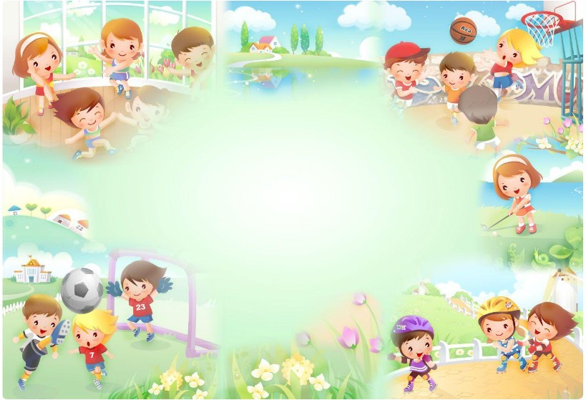
Tạm biệt các bé !

